Slide 1



Chave Primária

Slide 2

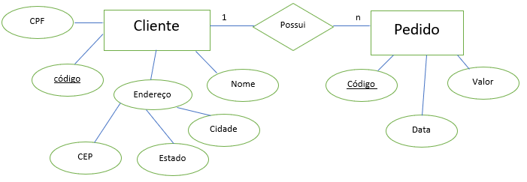
Modelo Entidade-Relacionamento (MER)
O Modelo Entidade Relacionamento (também chamado Modelo ER, ou simplesmente MER), como o nome sugere, é um modelo conceitual utilizado na Engenharia de Software para descrever os objetos (entidades) envolvidos em um domínio de negócios, com suas características (atributos) e como elas se relacionam entre si (relacionamentos).

Slide 3
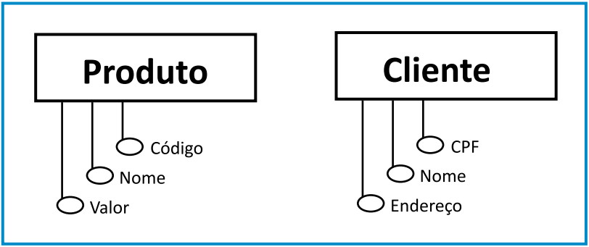
Atributos
Atributos são as características que descrevem cada entidade dentro do domínio. Por exemplo, um cliente possui nome, endereço e telefone. Durante a análise de requisitos, são identificados os atributos relevantes de cada entidade naquele contexto, de forma a manter o modelo o mais simples possível e consequentemente armazenar apenas as informações que serão úteis futuramente.

Slide 4

Ex: Bolinhas
Notes:
Você tem que definir em qual atributo ou em qual o menor conjunto de atributos é possível identificar um elemento dentro do conjunto (entidade) no qual ele está inserido. Imagine que você tem um saco cheio de bolas numeradas (conjunto/entidade) de vários tamanhos, vários pesos, várias cores e com vários números. Cada bola possui estas informações (atributos): tamanho, peso, cor e número. Você sabe que há várias bolas com o mesmo tamanho, que há várias bolas com o mesmo peso, que há várias bolas com a mesma cor, porém cada bola possui um número único, que não se repete. Lembre-se de que você deve escolher um atributo ou o menor conjunto de atributos que possibilite identificar um único elemento. Neste exemplo, se você escolhesse o atributo cor, não daria certo, pois há mais de uma bola da mesma cor (basta haver mais de uma para não servir). O mesmo ocorreria com os atributos tamanho e peso. O atributo correto seria o número, pois cada bola possui um número que não se repete em outra bola. Será, então, que se poderia utilizar cor e número ou número e cor? Não. Lembre-se de que tem que ser conjunto de menor tamanho possível. Neste caso, o menor conjunto é o conjunto que possui apenas o atributo número.

Slide 5
Atributos Identificadores ou
Chave primária
Os atributos de chave primária são aqueles que nunca se repetem dentro de uma entidade e têm a função de atuar como identificadores de
cada instância da entidade, ou seja, é o atributo ou conjunto de atributos concatenados que identifica uma única ocorrência dentro da tabela
(ABREU; MACHADO, 2004).

Slide 6
Atributos Identificadores ou
Chave primária
Se o valor de uma chave primária identifica uma ocorrência dentro de uma
entidade, por exemplo, um cliente dentro da entidade Cliente, esse valor
nunca pode ser nulo, em outras palavras, ao cadastrar um cliente no banco de dados, o atributo definido como chave primária nunca pode ser
deixado em branco, pois, nesse caso, o cliente não poderia ser identificado.
Toda entidade deve possuir um e apenas um identificador, podendo este
ser simples ou composto, além de interno ou externo.

Slide 7
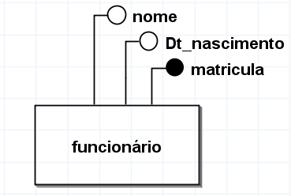
Identificador - SIMPLES
É formado de apenas 1 atributo.

Slide 8
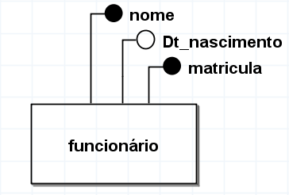
Identificador - COMPOSTO
É formado de mais de 1 atributo.

Slide 9














